Slide 1
WEBINAIRE CONTRAT D’ALLOCATIONS D’ÉTUDES
Direction de l’offre de soins - Pôle Ressources humaines en santé
Direction de l’autonomie

Slide 2
Ordre du jour
1.Présentation dispositif
2.Bilan des campagnes 2020 et 2021
3.Témoignages de partenaires
4. Appel à candidatures 2022

Slide 3
1.Présentation du dispositif

Slide 4
A. Objectifs du dispositif
  Créé en septembre 2020, le CAE a pour objectif :
  de lutter contre les tensions RH dans les établissements sanitaires, médico-sociaux (EHPAD) et les services médico-sociaux (SSIAD, MAS)
  de fidéliser les étudiants néo diplômés en leur offrant une allocation d’études lors de la dernière année de formation

Slide 5
B. La présentation du dispositif
  Signature du contrat par un étudiant en dernière année d’études avec un établissement
  Dispositif ouvert à tous les établissements sanitaires et établissements médico sociaux, publics et privés
  montants de l’allocation :9 000 € net pour les étudiant(e)s en dernière année de formations PNM/10 800 € net pour les étudiant(e)s en dernière année de SF
  engagement d’une durée de 18 mois à l’issue de la formation

Slide 6
2.Bilan des campagnes 2020 et 2021

Slide 7
C. Bilan CAE 2020
199 CAE signés
89% sanitaire et 11% médico-social
Professions les plus soutenues : IDE et AS
Nombre et ratio des CAE 2020 signés par formation selon les secteurs
Formations | Secteur sanitaire |  | Secteur médico-social |  | Total général
AS | 23 | 13% | 17 | 77% | 40 | 20%
IDE | 108 | 61% | 4 | 18% | 112 | 56%
IADE | 0 | 0% | 0 | 0% | 0 | 0%
IBODE | 1 | 1% | 0 | 0% | 1 | 1%
MERM | 25 | 14% | 0 | 0% | 25 | 13%
MK | 20 | 11% | 1 | 5% | 21 | 11%
Orthophoniste | 0 | 0% | 0 | 0% | 0 | 0%
Total général | 177 | 100% | 22 | 100% | 199 | 100%

Slide 8
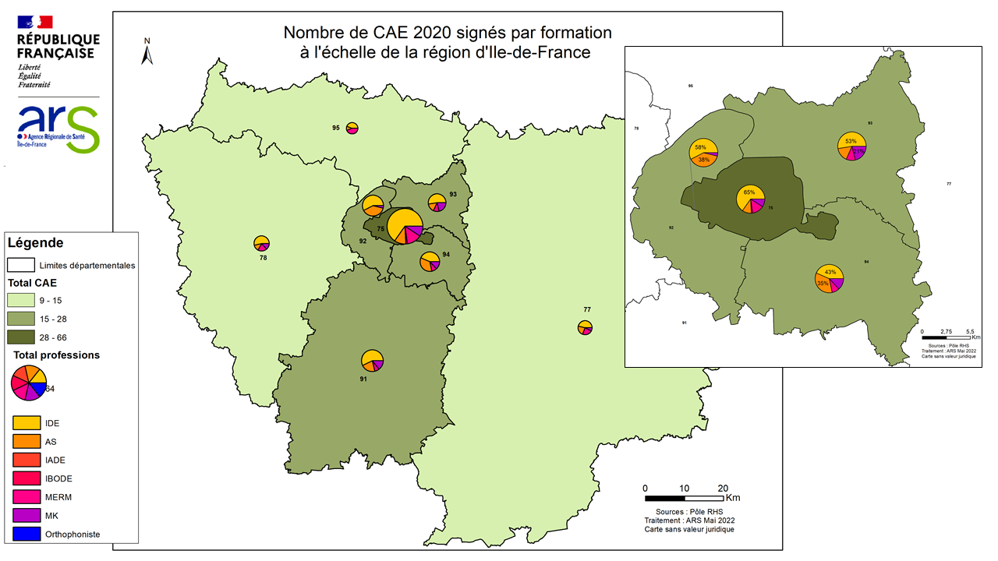
C. Bilan CAE 2020 (sanitaire+médico-social)

Slide 9
C. Bilan 2021: un dispositif attractif
398 CAE validés
  86% sanitaire et 14% médico-social..
  Professions les plus soutenues : IDE, AS, SF
Nombre de CAE 2021 signés et validés par formation selon les secteurs :
Formations | CAE 2021 validés : Secteur sanitaire |  | CAE 2021 validés : Secteur médico-social |  | Total général
AS | 16 | 5% | 31 | 56% | 47 | 12%
IDE | 236 | 1% | 22 | 40% | 258 | 65%
IADE | 3 | 69% | 0 | 0% | 3 | 1%
IBODE | 0 | 6% | 0 | 0% | 0 | 0%
MERM | 22 | 4% | 0 | 0% | 22 | 6%
Orthophoniste | 3 | 1% | 1 | 2% | 4 | 1%
MK | 15 | 14% | 1 | 2% | 16 | 4%
Sage-femme | 48 | 5% | 0 | 0% | 48 | 12%
Total général | 343 | 100% | 55 | 100% | 398 | 100%

Slide 10
C. Bilan 2021 – Etablissements sanitaires
Constat: 48 contrats CAE sages-femmes pour la première année
Nombre de CAE 2021 signés et validés du secteur sanitaire par formations selon les secteurs :
Formations | 75 - Paris | 77 - Seine-et-Marne | 78 - Yvelines | 91 - Essonne | 92 - Hauts-de-Seine | 93 - Seine-Saint-Denis | 94 - Val-de-Marne | 95 - Val d'Oise | Total général
AS | 0 | 9 | 0 | 2 | 2 | 0 | 0 | 3 | 16
IDE | 36 | 9 | 29 | 34 | 37 | 25 | 34 | 32 | 236
IADE | 2 | 0 | 0 | 0 | 0 | 0 | 1 | 0 | 3
IBODE | 0 | 0 | 0 | 0 | 0 | 0 | 0 | 0 | 0
MERM | 2 | 5 | 1 | 4 | 4 | 4 | 0 | 2 | 22
MK | 2 | 3 | 1 | 3 | 1 | 3 | 2 | 0 | 15
ORTHOPHONISTE | 0 | 0 | 1 | 0 | 0 | 0 |  | 2 | 3
SF | 3 | 9 | 7 | 9 | 1 | 8 | 2 | 9 | 48
Total | 45 | 35 | 39 | 52 | 45 | 40 | 39 | 48 | 343

Slide 11
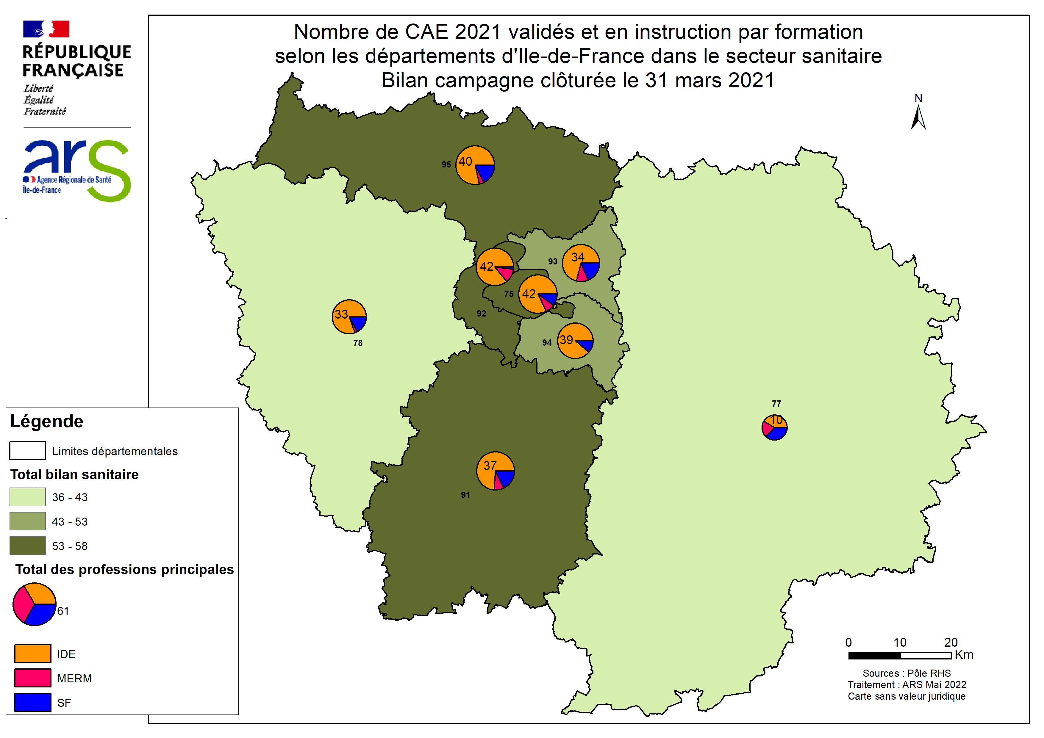

Slide 12
C. Bilan 2021 – Etablissements et services médico-sociaux
Constat : dans le secteur médico-social, 55 CAE ont été validés mais 174 CAE n’ont pas été pourvus
Département | Nombre CAE 2021 total pré-retenus | Total CAE 2021 validés | Nombre de CAE non pourvus
75 | 34 | 10 | 24
77 | 27 | 6 | 21
78 | 30 | 9 | 21
91 | 36 | 5 | 31
92 | 23 | 4 | 19
93 | 26 | 5 | 21
94 | 31 | 12 | 19
95 | 22 | 4 | 18
Total IDF | 229 | 55 | 174

Slide 13
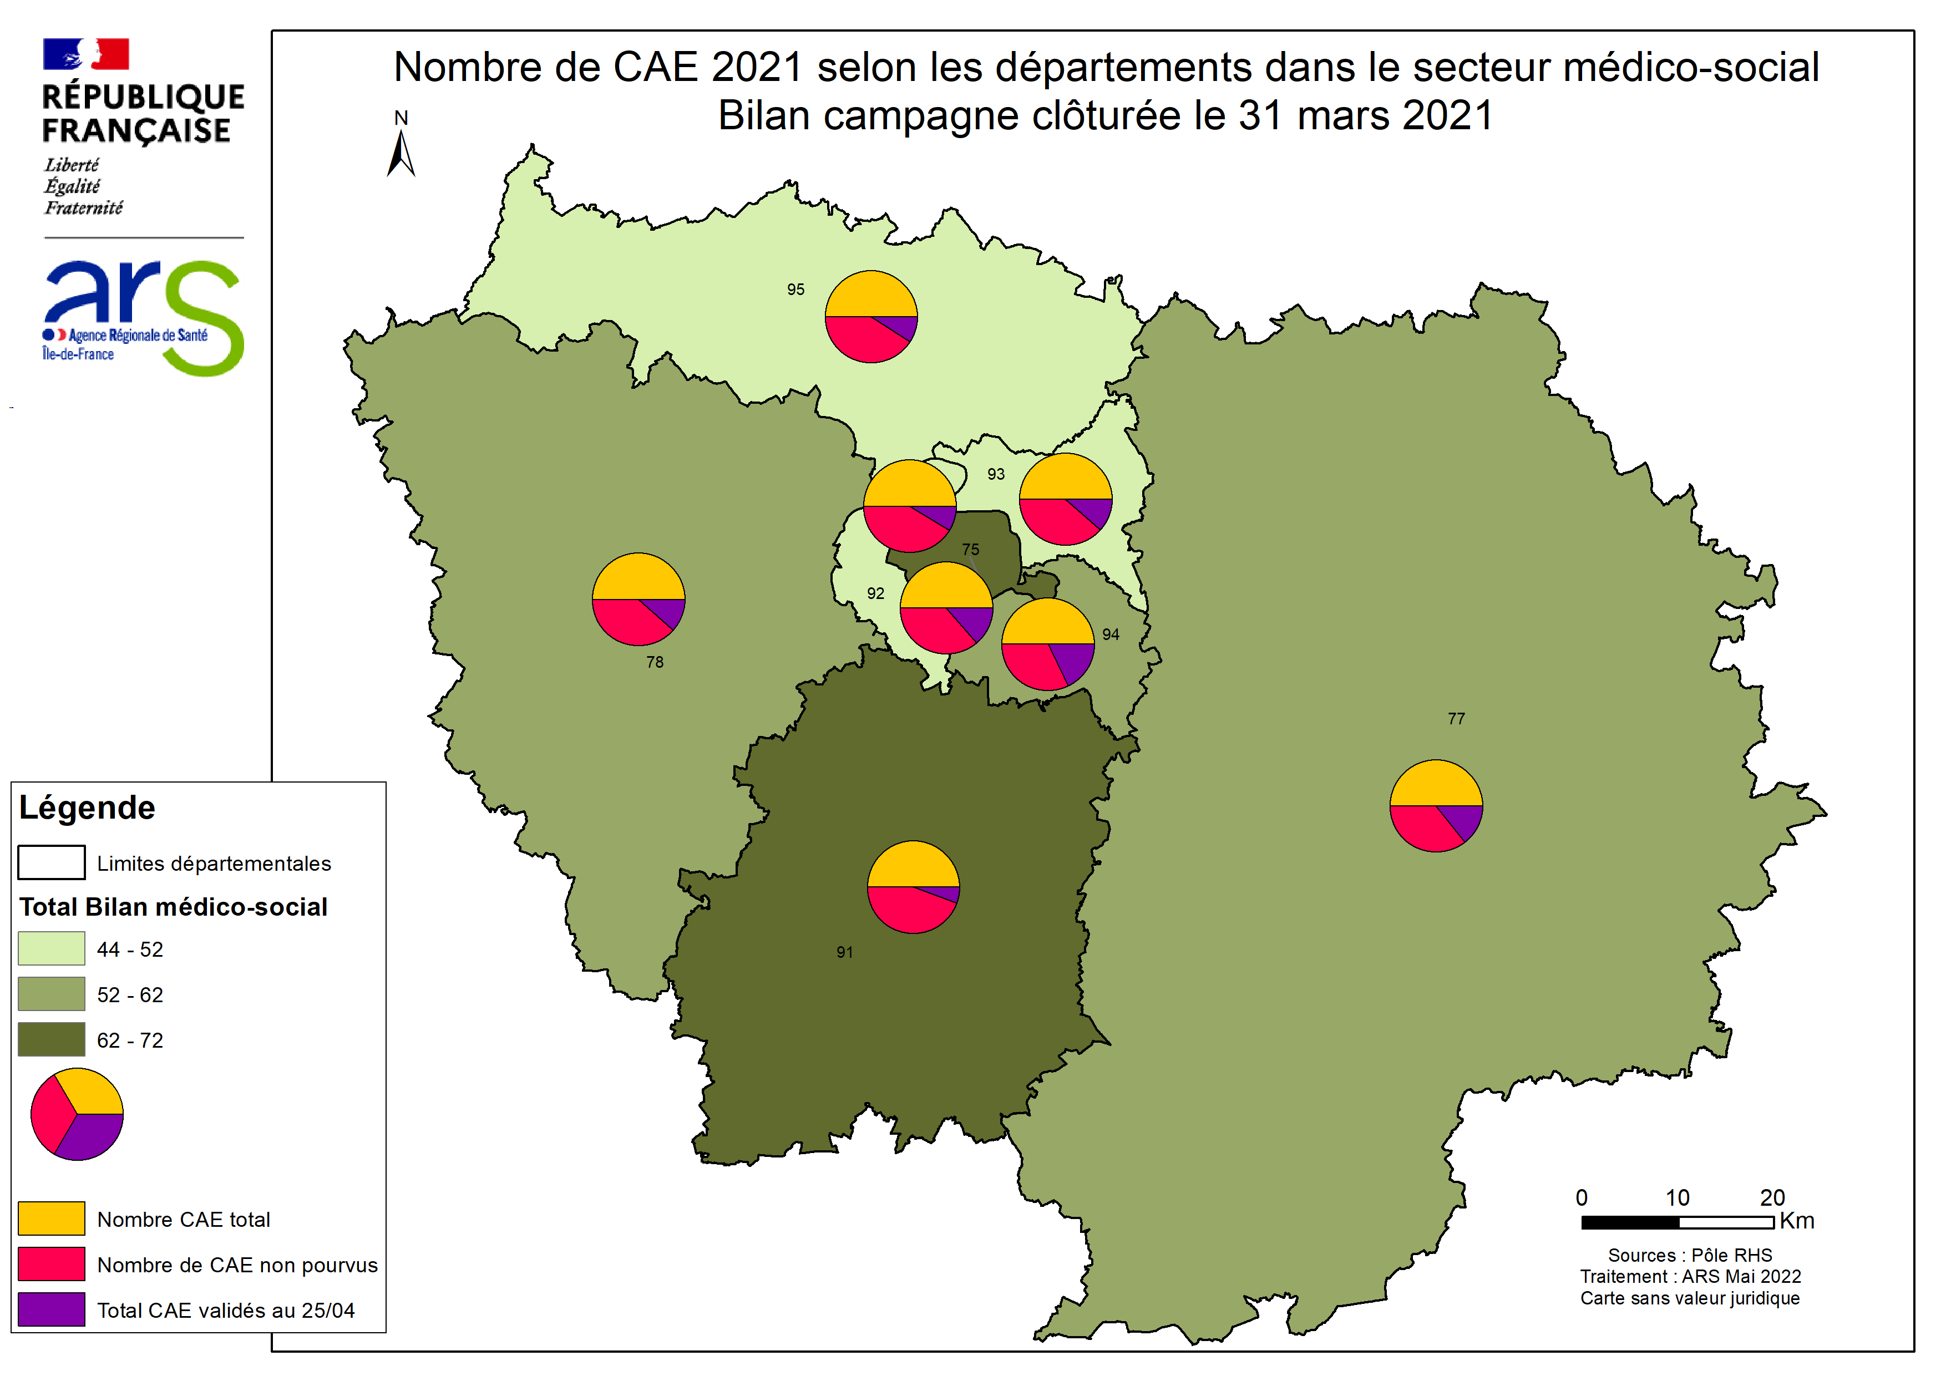

Slide 14
3.Temoignage des partenaires

Slide 15
Partenaires
9H15: M. Bruno Albert- directeur des soins CASH de Nanterre
9H25: M. Mahmoud Mendjour – directeur de la MAS Les Hautes Bruyères - Fondation des Amis de l’Atelier – 94
9H35: Mme Mathilde Padilla- présidente FNESI
9H45: Mme Morgane Moineau – DRH d’ARPAVIE
9H55: M. Aurélien Stival et M.Romain Canalis DRH Hôpitaux Confluence
10H05: CASVP : Marie-Luce Ahoua, directrice adjointe de l’EHPAD Arthur Groussier et Zine Nadira, responsable du Pôle SPASAD

Slide 16
4.Appel à candidatures 2022

Slide 17

D. Les principales modifications de la campagne 2022
Les filières soutenues
  Sanitaire : IDE et SF
  Médico-social : AS, IDE, MK, orthophonistes + élargissement aux éducateurs spécialisés
Un co-financement ARS/établissements
Large plan de communication déployé afin de faire connaitre le dispositif
Sur le site de l’ARS :
Une explication du dispositif, une affiche et un lien pour déposer les dossiers.
Publication du cahier des charges et d’un contrat type pouvant être communiqué
aux établissements
Calendrier
  Publication de l’appel à candidatures le 19 avril 2022 sur le site de l’Agence
  Clôture du dépôt des CAE signés en ligne le 15 octobre 2022

Slide 18
D. Projection 2022 - sanitaire
Effectifs de CAE financés par l’ARS pour les ES - recentrés sur les IDE et les SF :
    307 IDE (2021 : 216 validés)
    52 SF (2021 : 46 validés)
Les CAE non-validés en 2020 et 2021 seront réinjectés dans un second temps.
Pour les SF, choix d’une surpondération des départements avec des postes vacants.

Slide 19
D. Projection 2022 – médico-social
Direction de l’Autonomie
Effectifs de CAE financés par l’ARS dans le secteur médico-social :
  Estimation de 382 CAE (229 en 2021)
  Enveloppe de 2,06 M€ (CNR DA) : environ 800 000 € pour les EHPAD et les ESMS PH, environ 410 000 € SSIAD PA.
Dept | Nombre CAE EHPAD | Nombre CAE SSIAD PA | Nombre CAE ESMS PH | Total
75 | 19 | 23 | 22 | 64
77 | 23 | 7 | 21 | 51
78 | 22 | 7 | 19 | 48
91 | 20 | 7 | 18 | 45
92 | 24 | 10 | 18 | 52
93 | 13 | 8 | 20 | 41
94 | 15 | 8 | 19 | 42
95 | 16 | 6 | 16 | 38
Total IDF | 153 | 76 | 153 | 382

Slide 20
Merci de votre attention

